Slide 2
IKEA ostvaruje snove
Savjeti
za ljepšu ćeliju

Slide 3
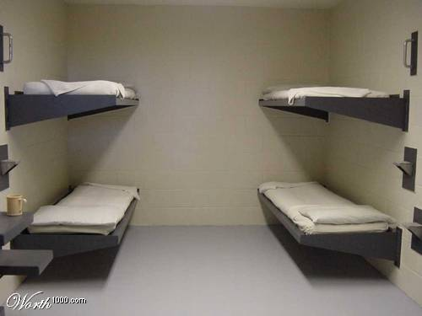

Slide 4
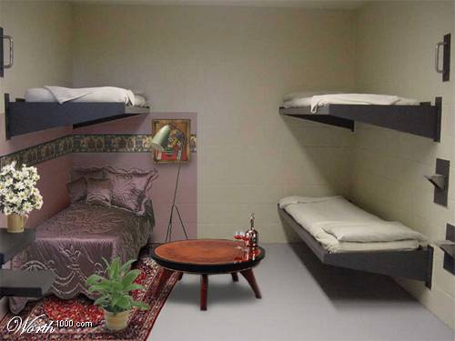

Slide 5
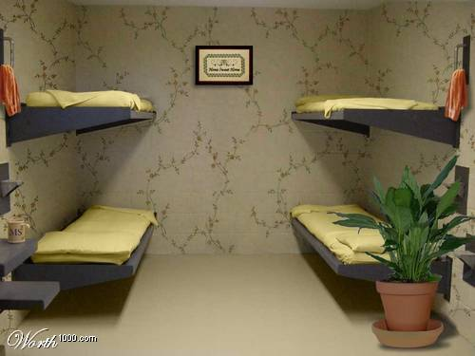

Slide 6
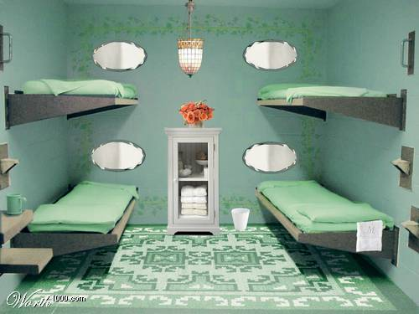

Slide 7
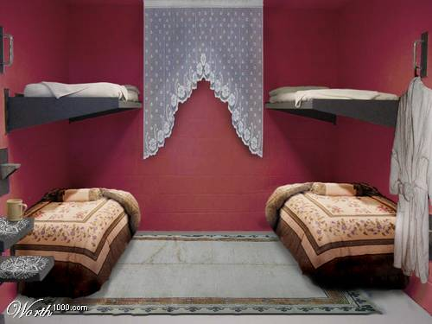

Slide 8
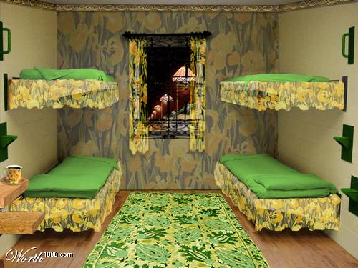

Slide 9
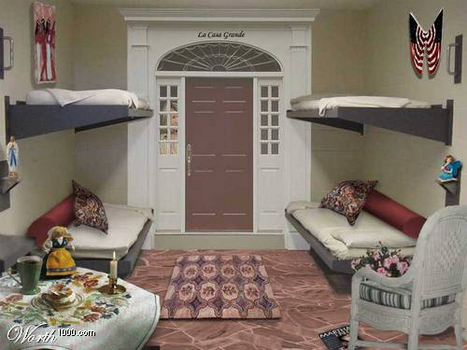

Slide 10
Čovjek se i ovdje može lijepo osjećati...

Slide 11
Kako urediti prostor za palijativnog bolesnika u stacionarnoj ustanovi

Slide 13
Mogućnost moderne telekomunikacije bolesnika s obitelji preko Web kamere, iPad-a, prijenosnog računala, televizora i pametnog telefona.

Slide 14
Web kamera

Slide 15
iPad

